Slide 1
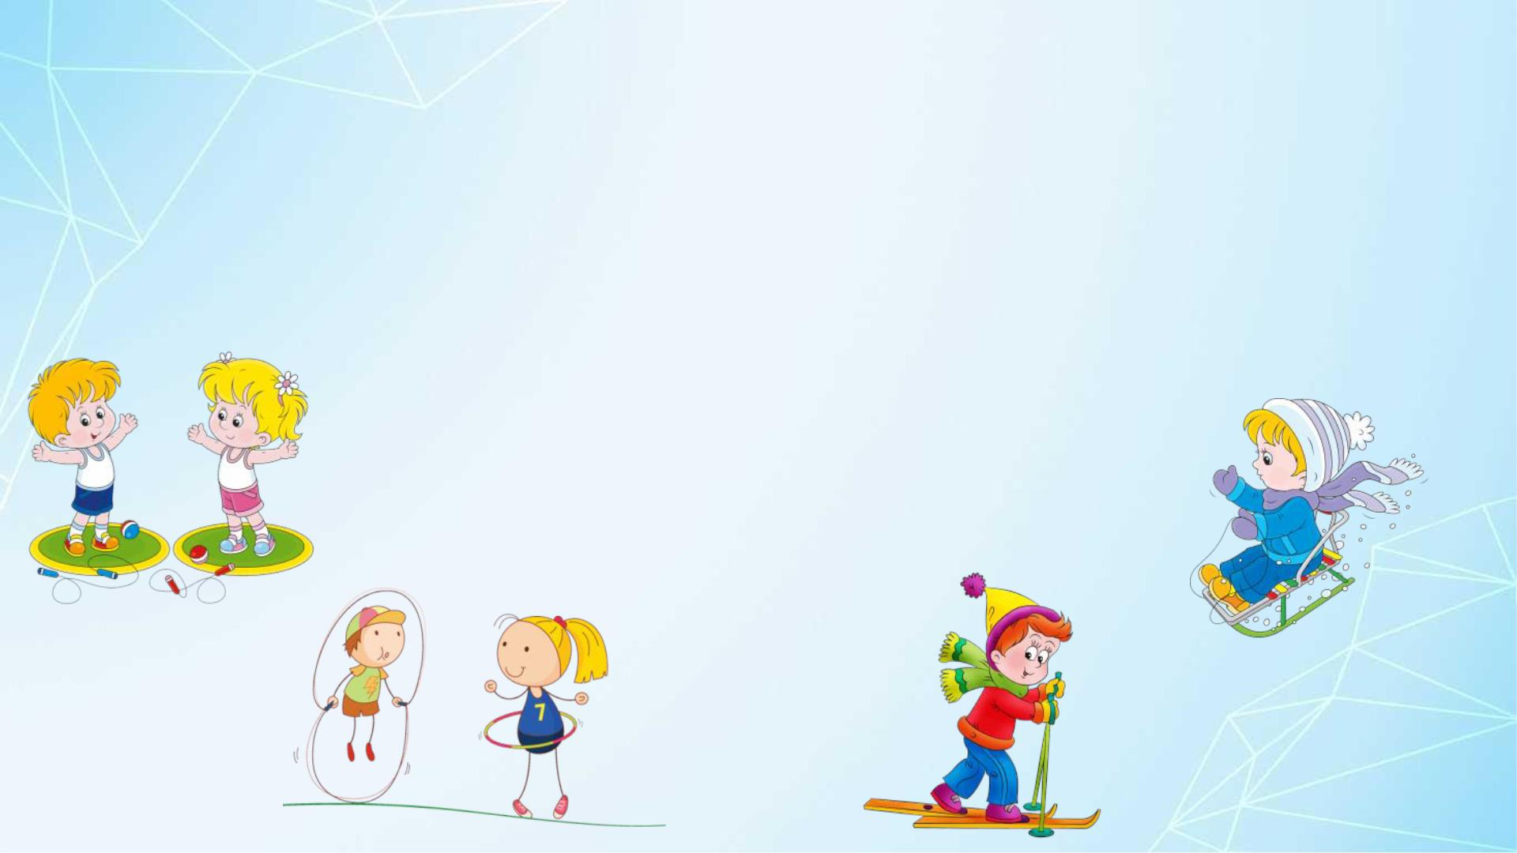
Физкультурно-оздоровительная работа
в МАДОУ д/с «Чебурашка»
п.Алябьевский

Slide 2
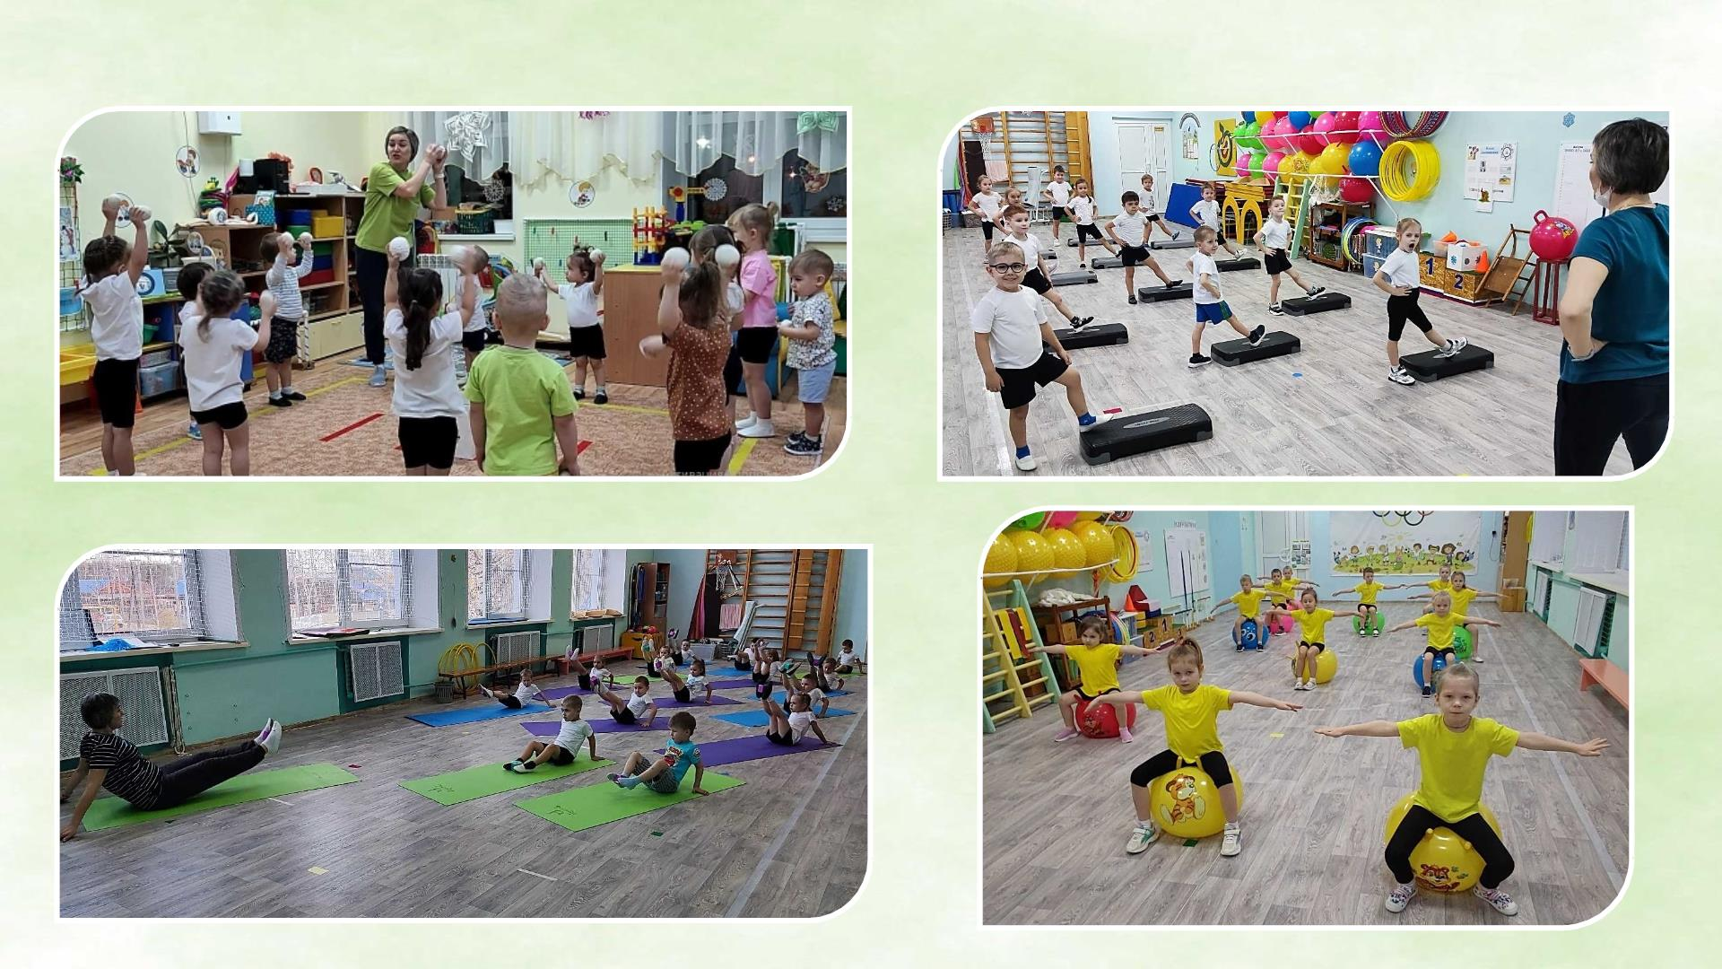
Утренняя гимнастика

Slide 3
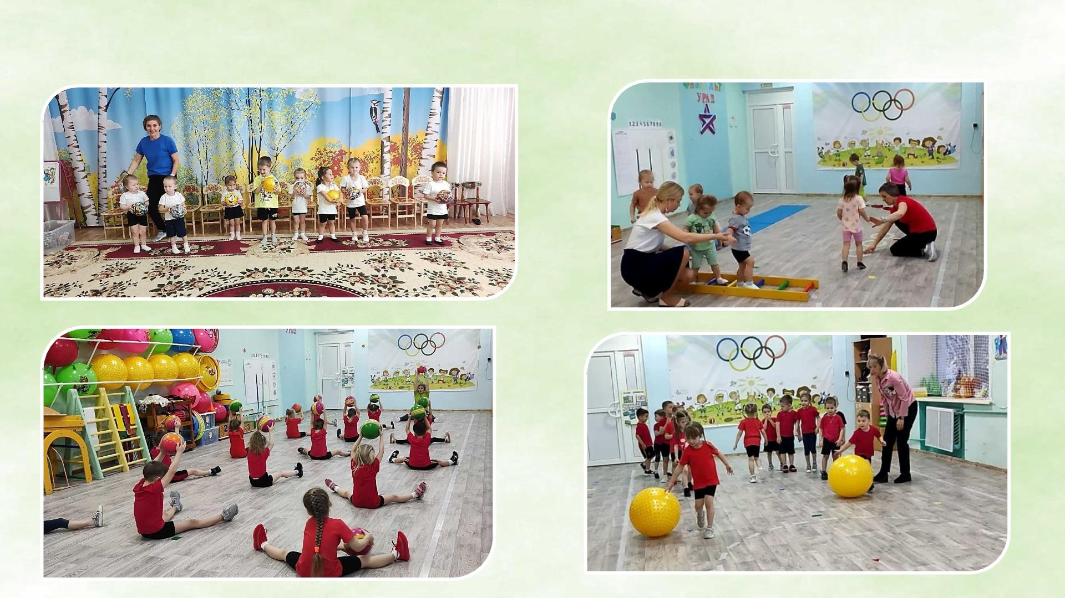
Образовательная область «Физическое развитие»

Slide 4
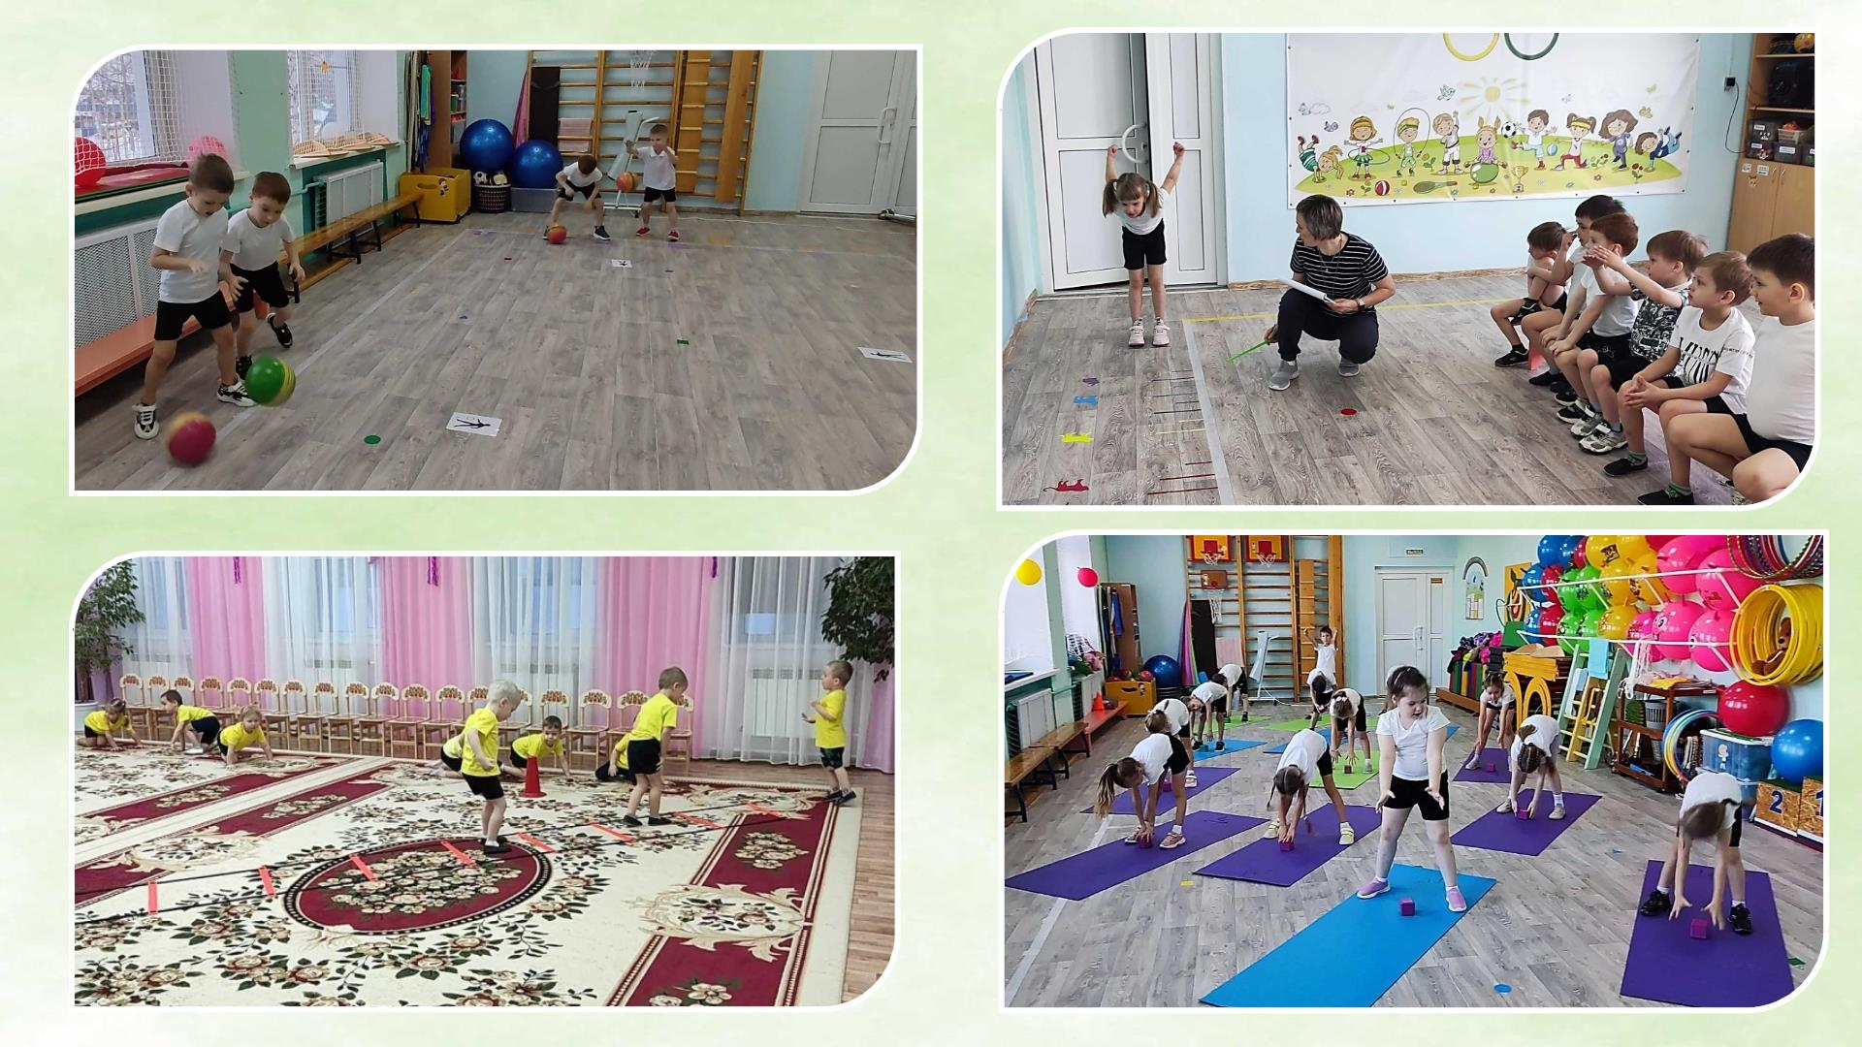

Slide 5
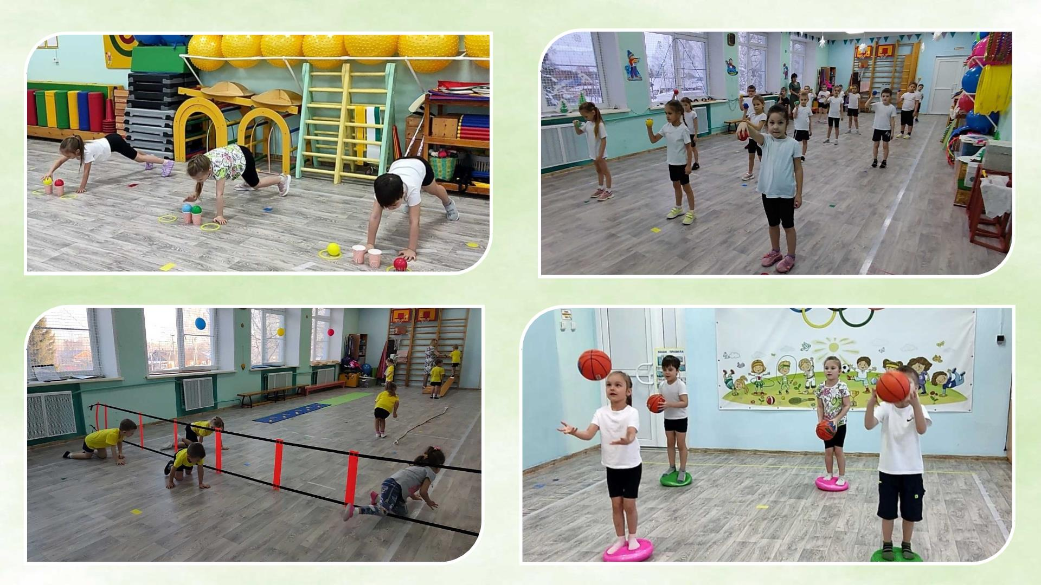

Slide 6
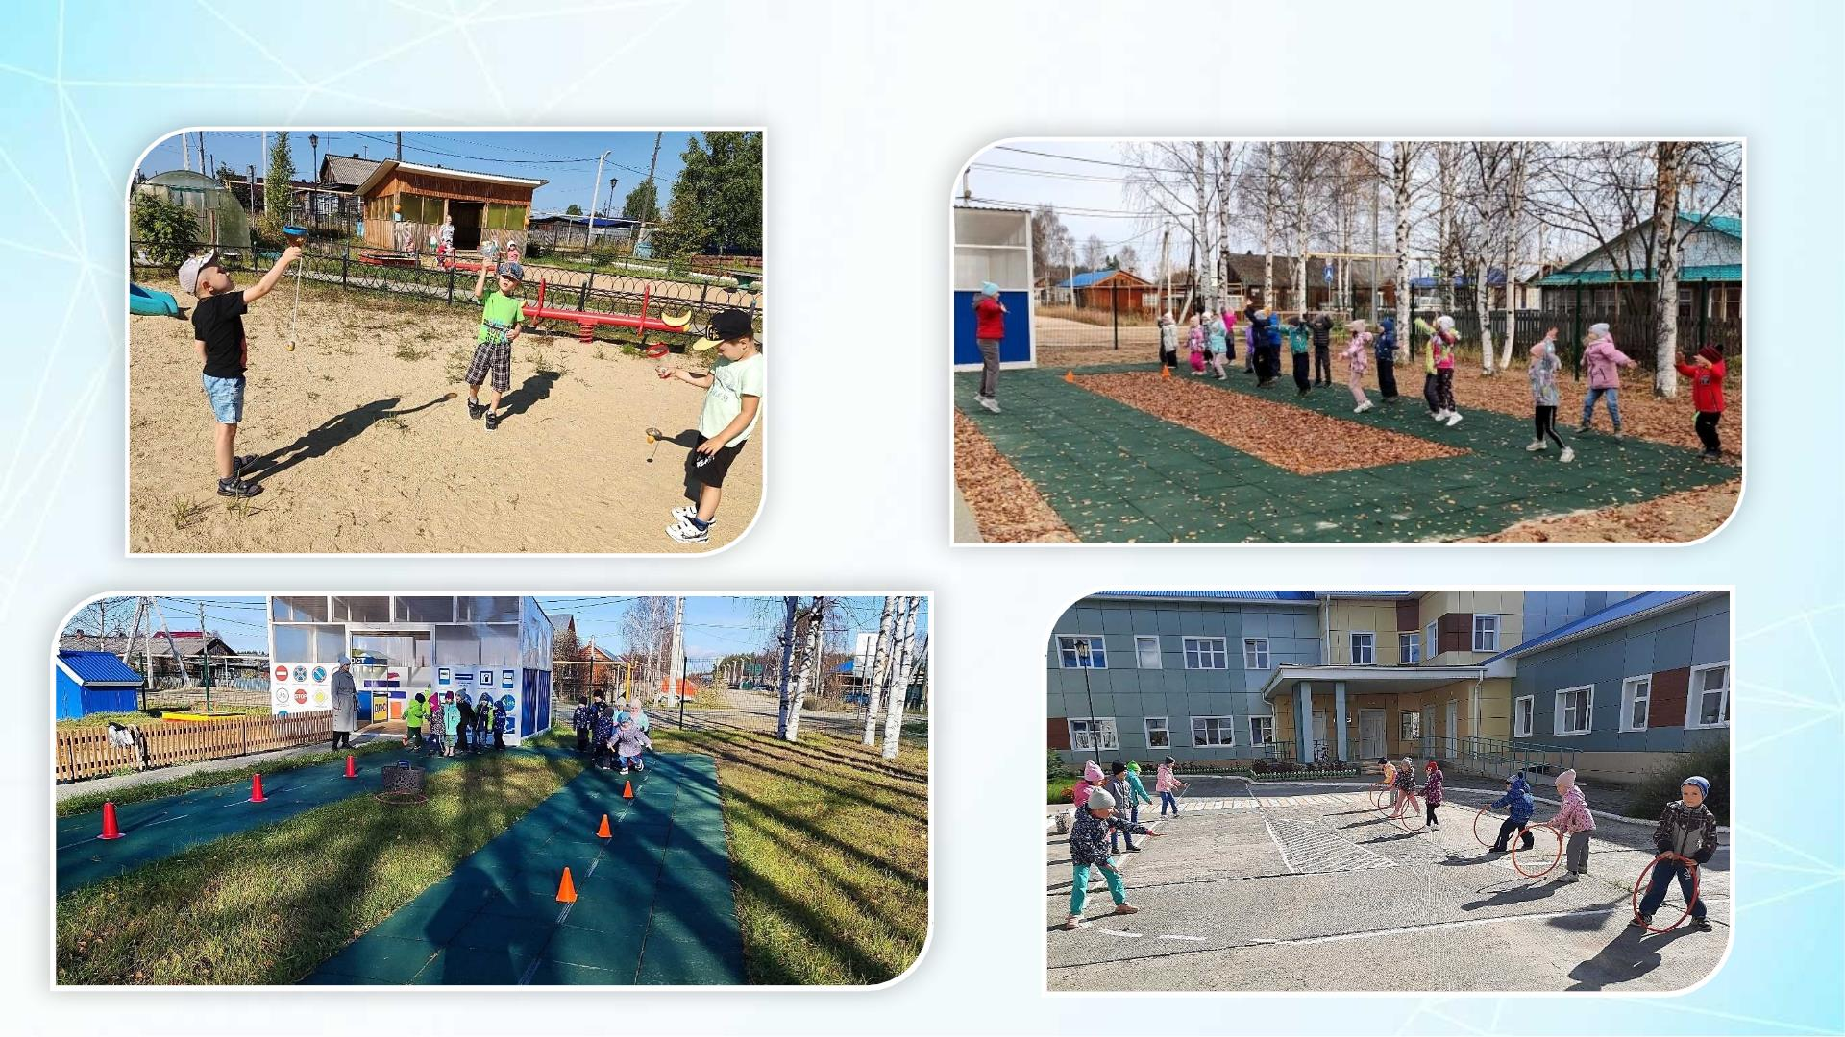
Физкультурные занятия на улице

Slide 7
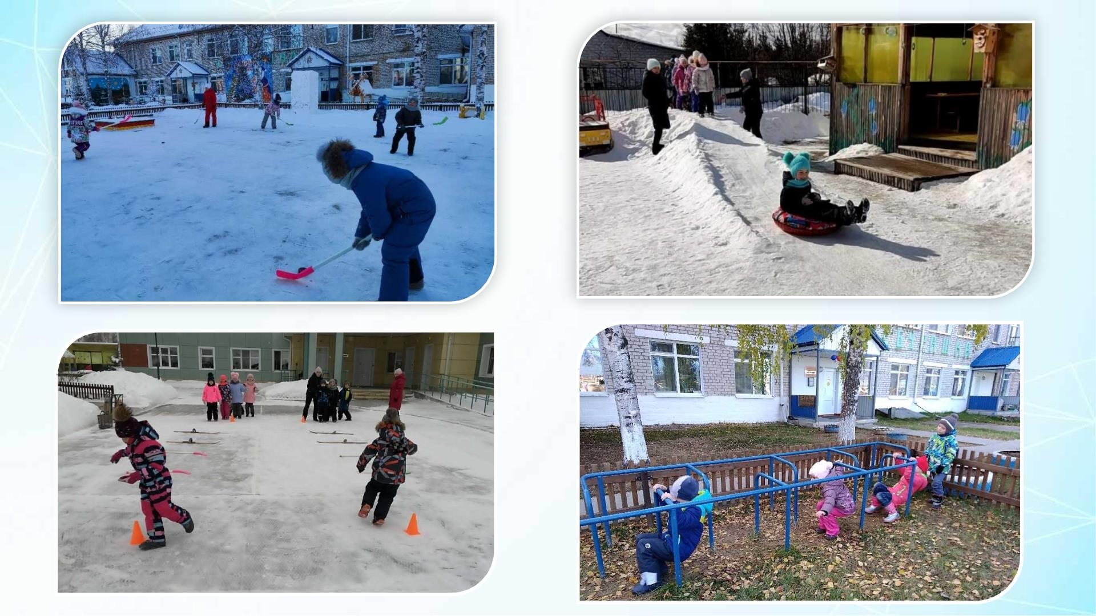

Slide 8
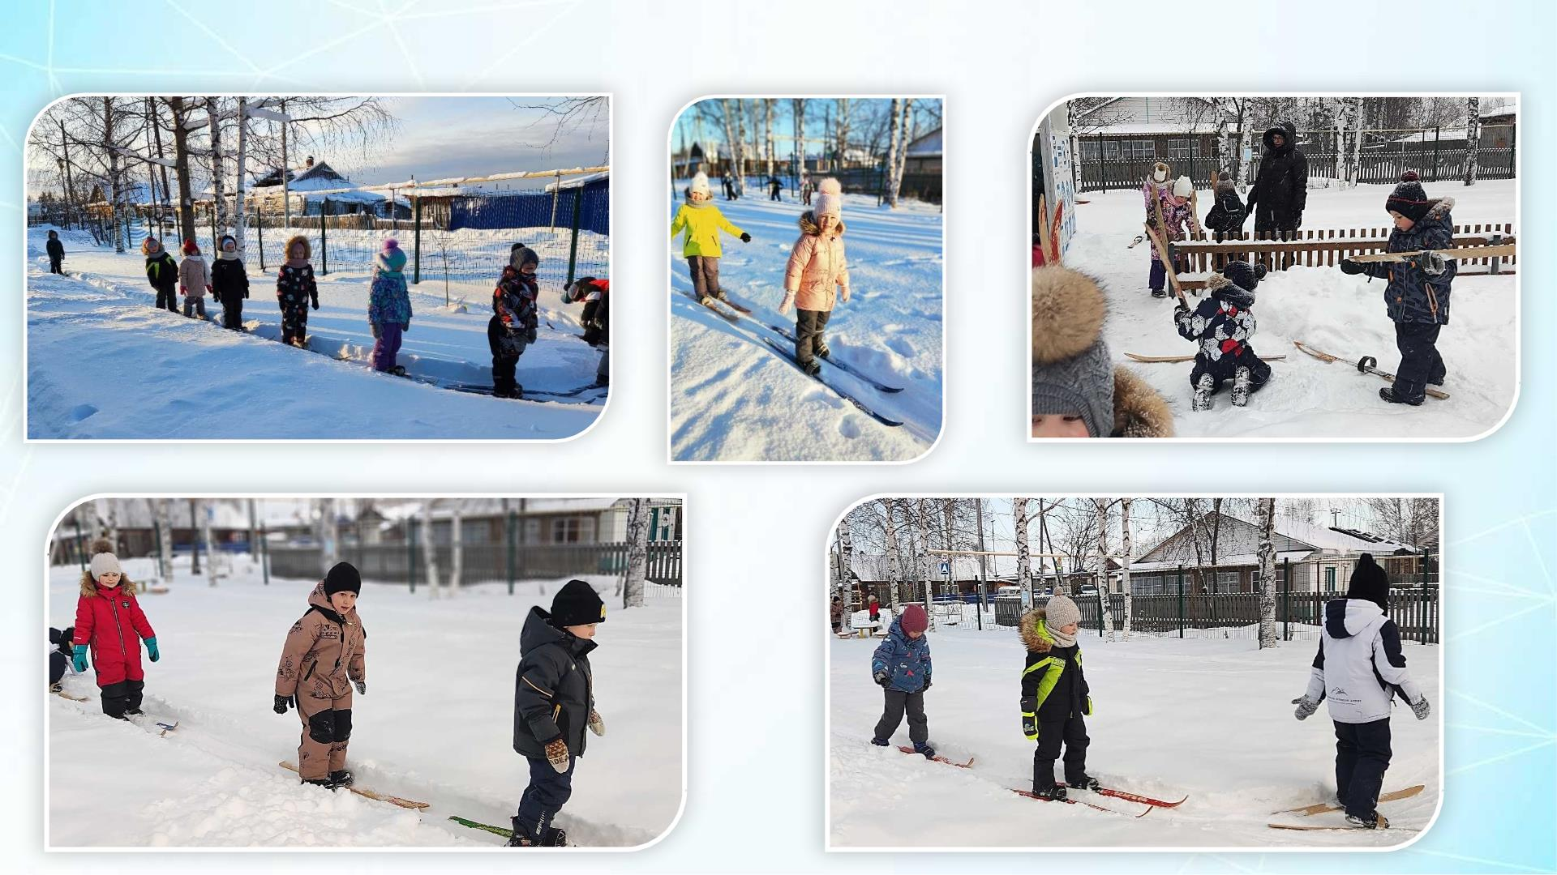
Физкультурное занятие на лыжах

Slide 9
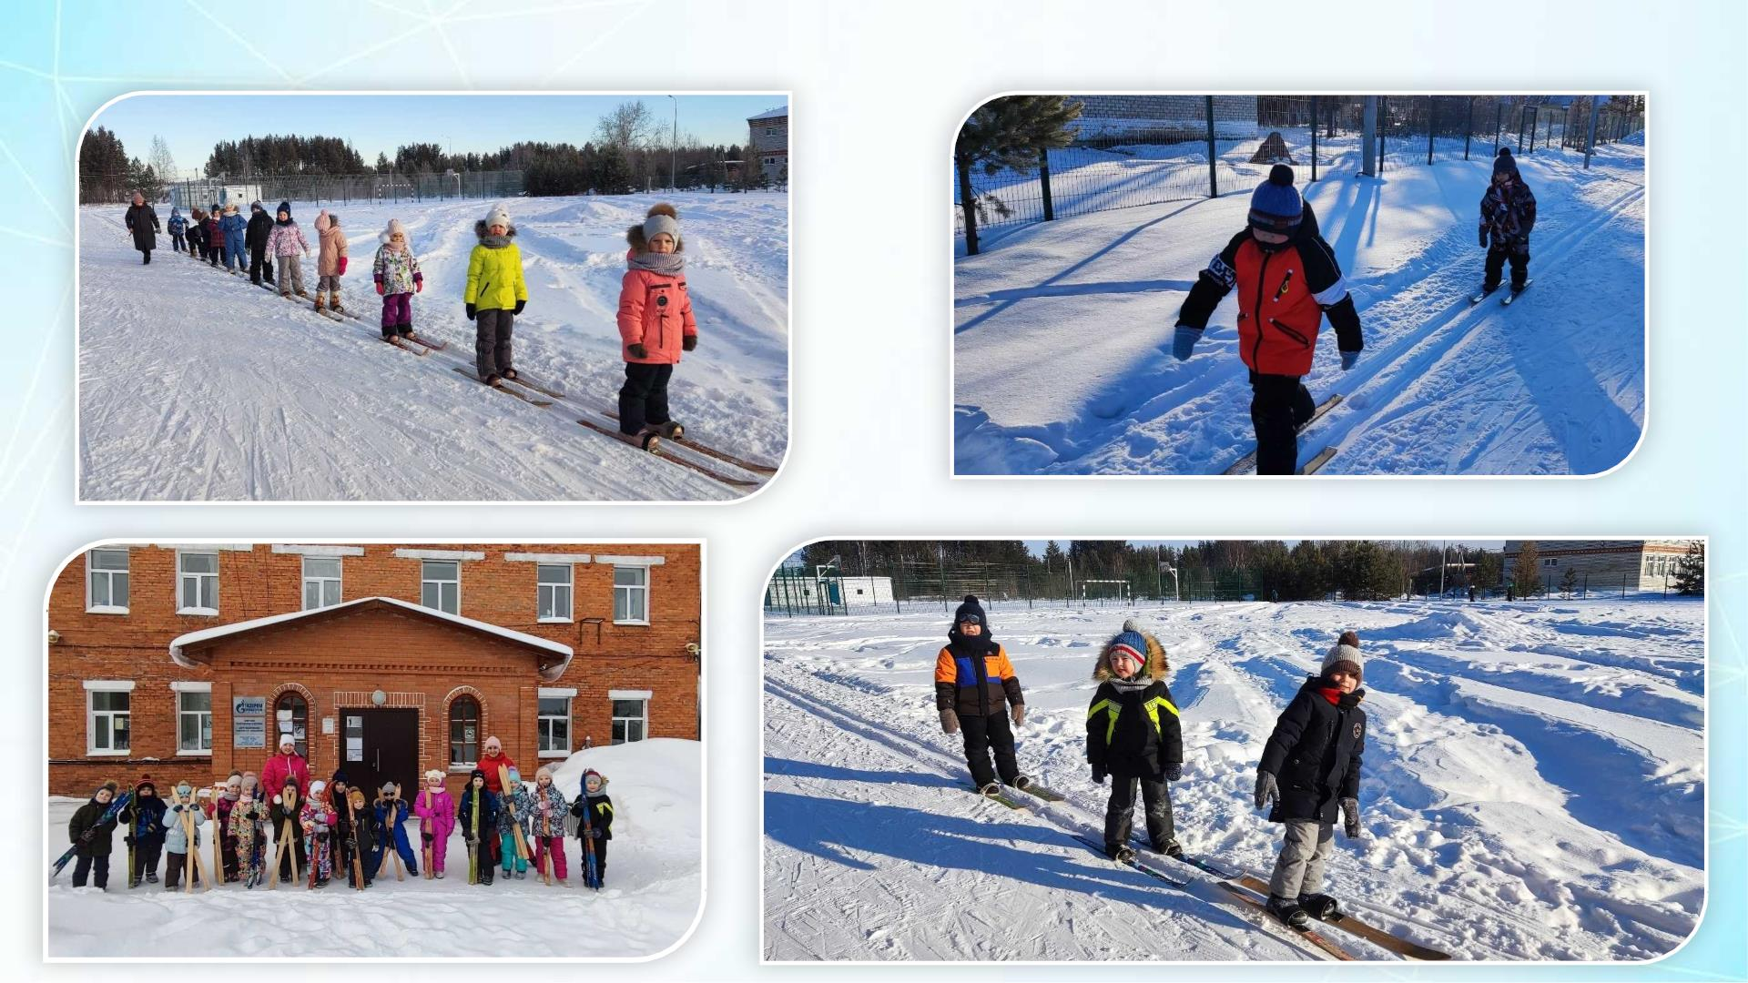
Лыжная подготовка на стадионе

Slide 10
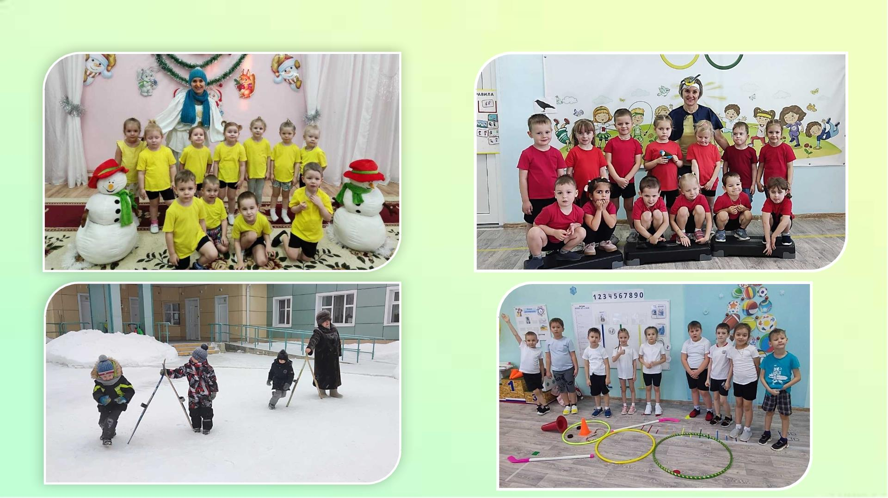
Досуги, развлечения, праздники

Slide 11
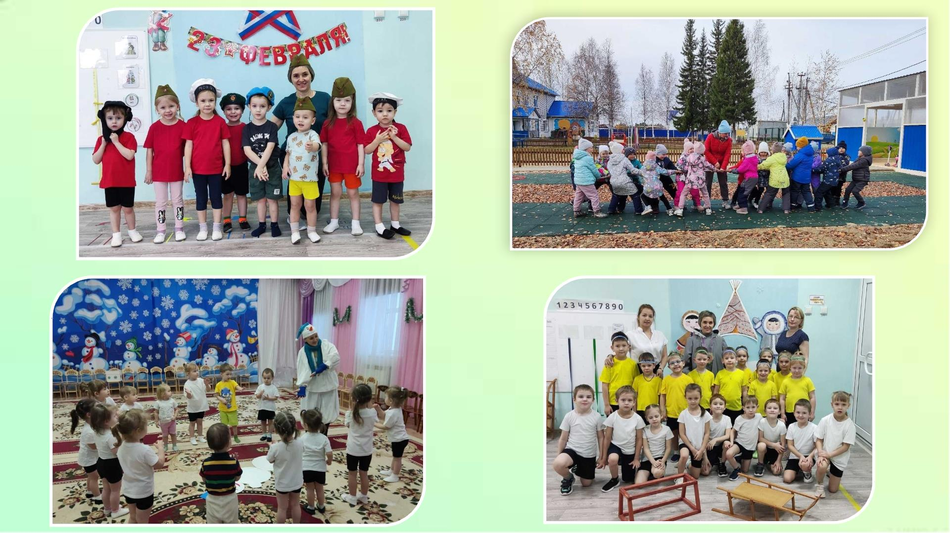

Slide 12
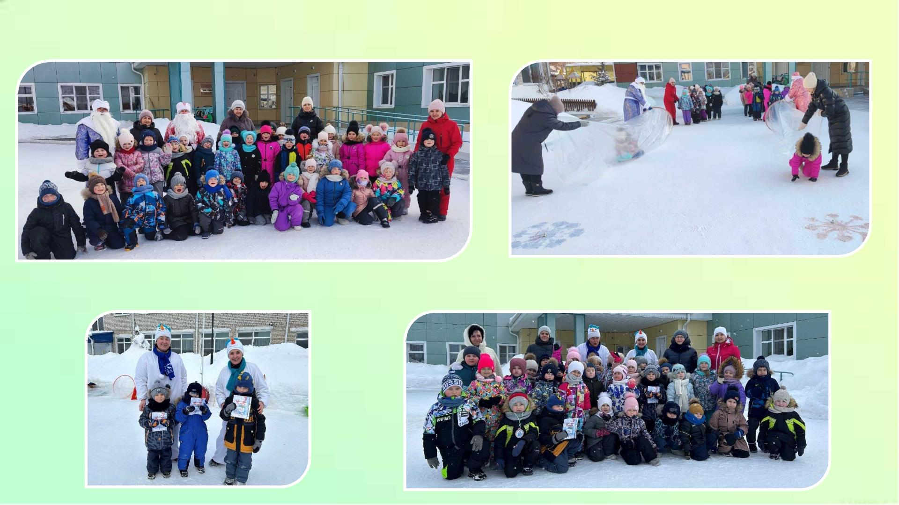
Зимний спортивный праздник «Два Мороза»
Зимний спортивный праздник «Снеговики-озорники»

Slide 13
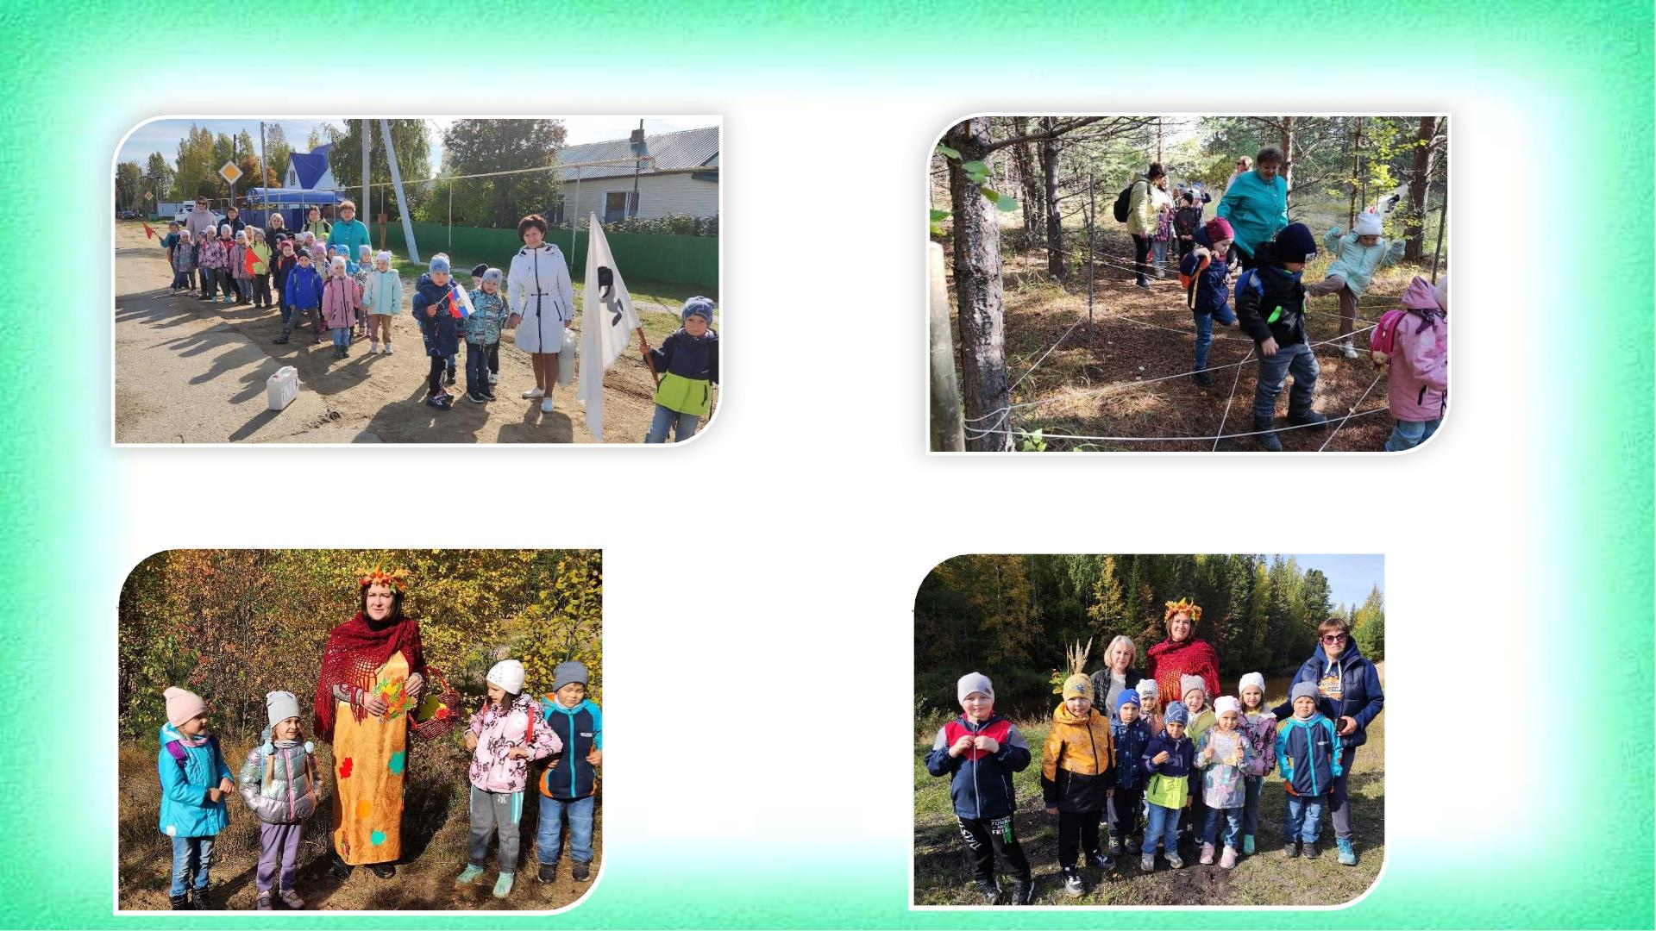
Поход в лес – это здорово!
«В гости к лесной фее Осени»

Slide 14
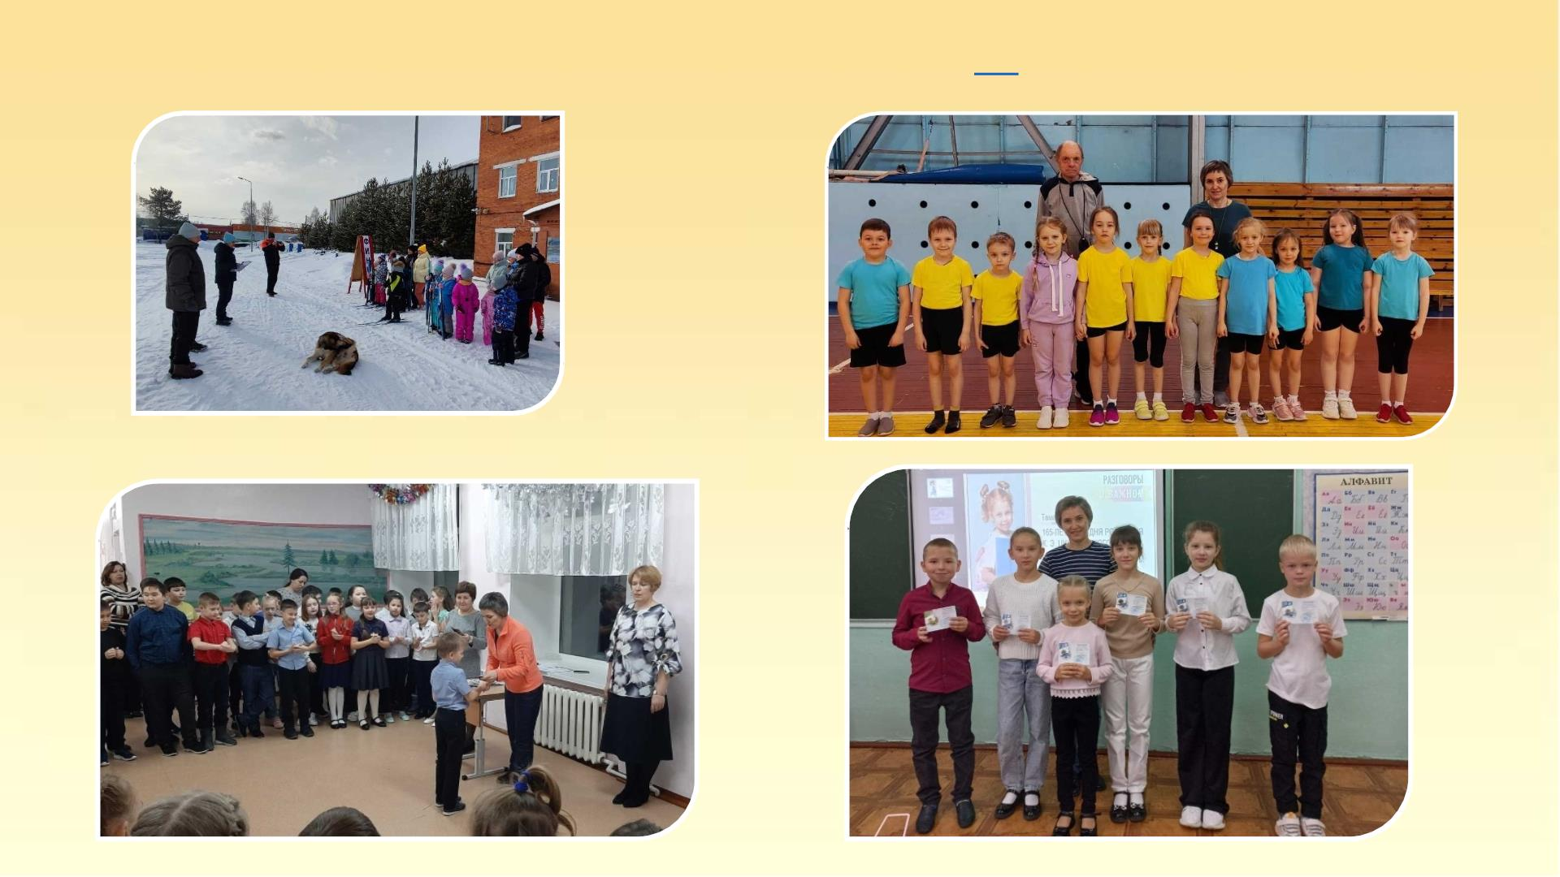
Участие воспитанников в ВФСК ГТО I ступени (6-7 лет)
Лыжные гонки

Slide 15
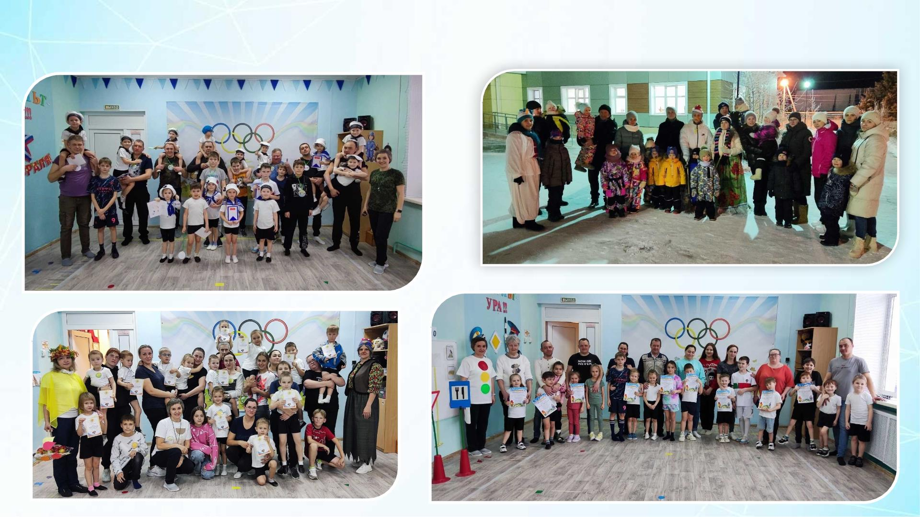
клуб «Вместе с папой, вместе с мамой,
с физкультурой я дружу!»

Slide 16
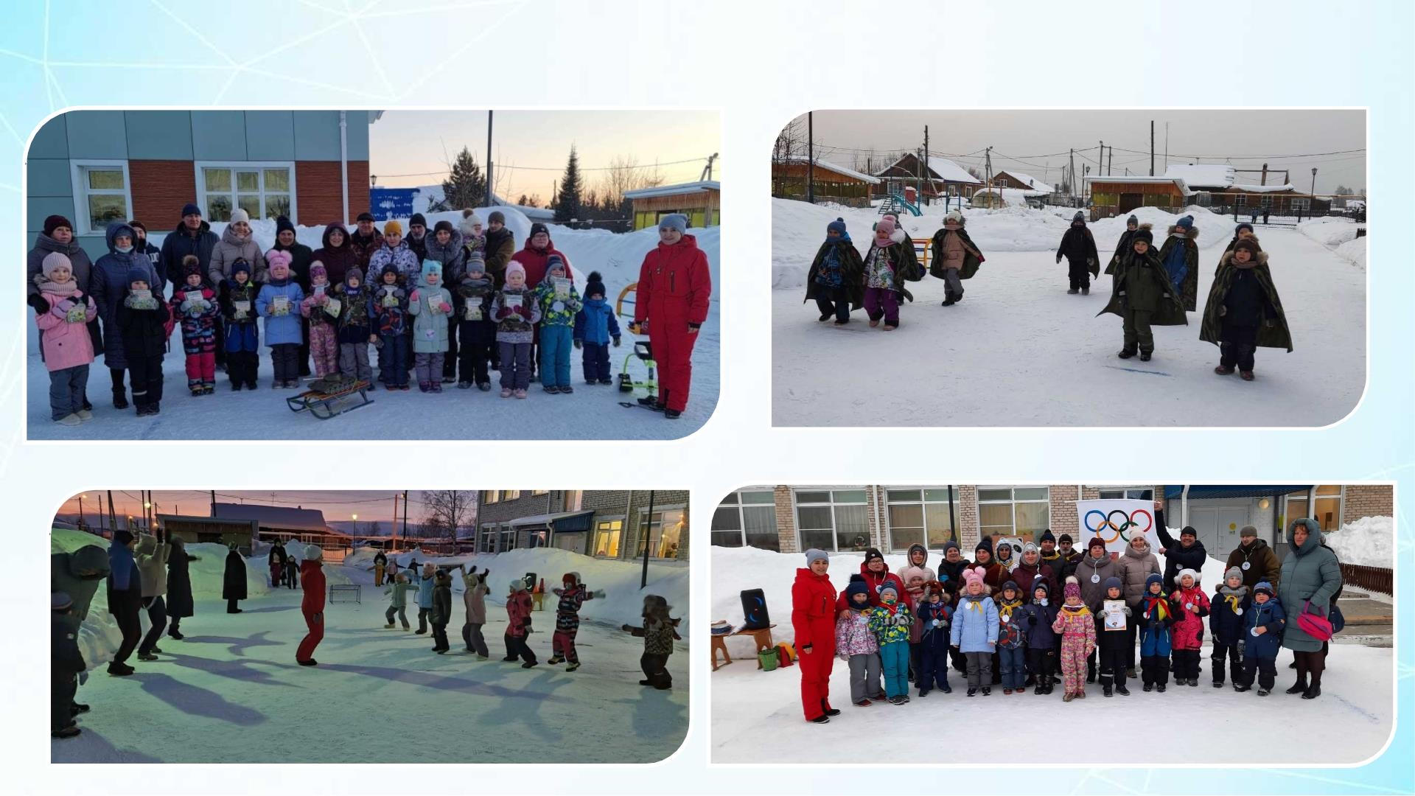
клуб «Вместе с папой, вместе с мамой,
с физкультурой я дружу!»

Slide 17
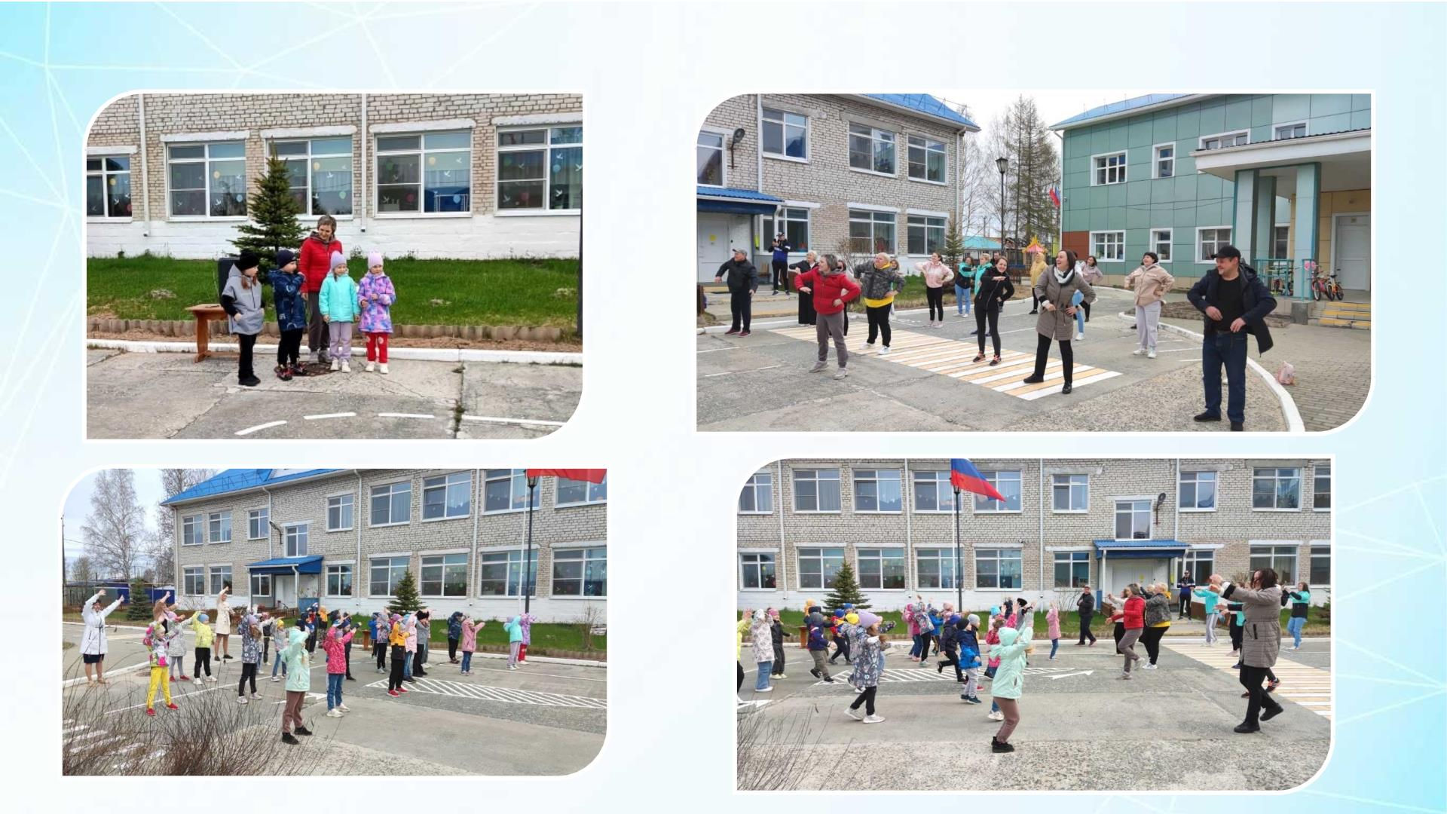
Утренняя гимнастика, посвященная Всемирному дню Здоровья

Slide 18
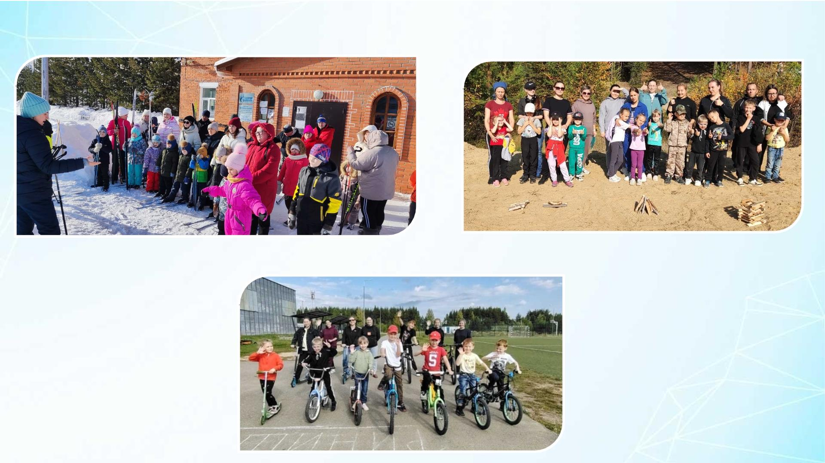
клуб Выходного дня с родителями и детьми
Осенний поход в лес
Выход на лыжах
Выход на велосипедах

Slide 19
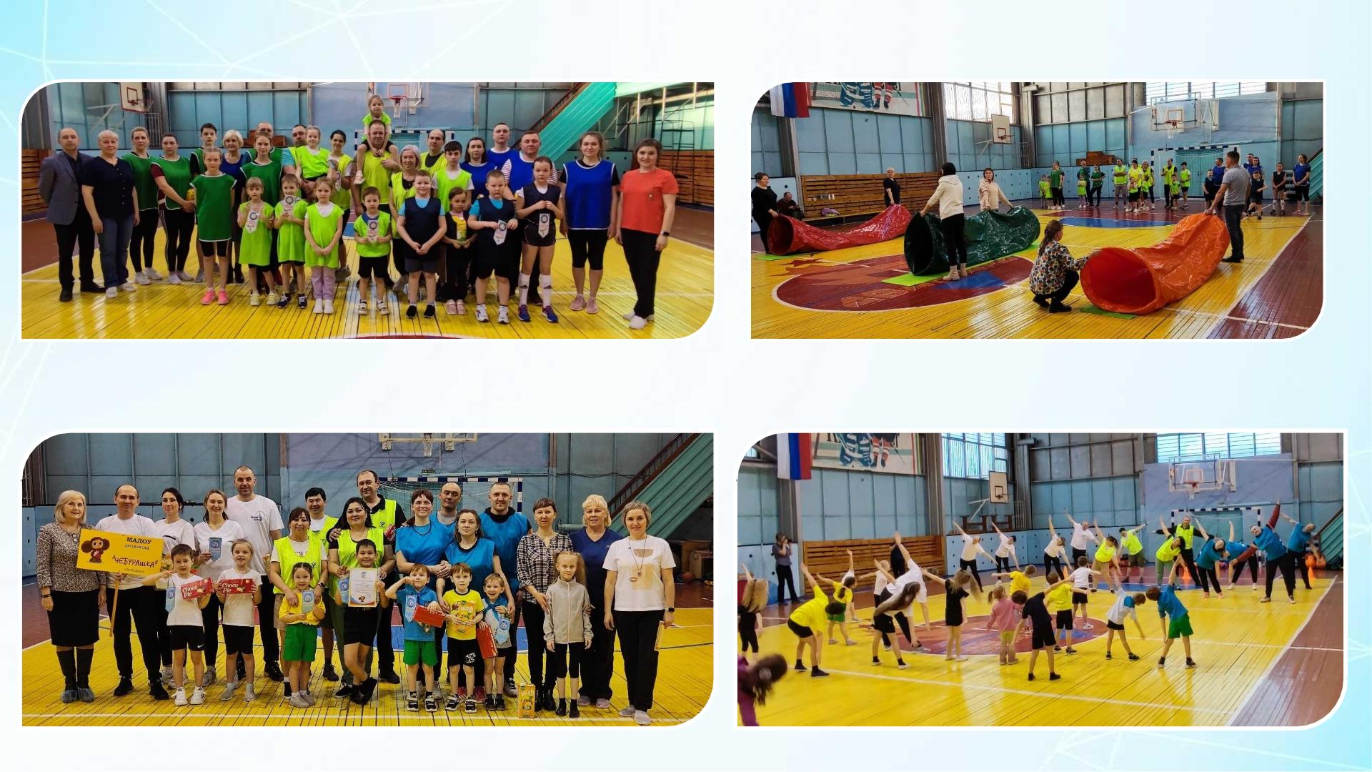
Весёлые семейные старты в Алябьевском
«Папа, мама, я - здоровая семья!»

Slide 20
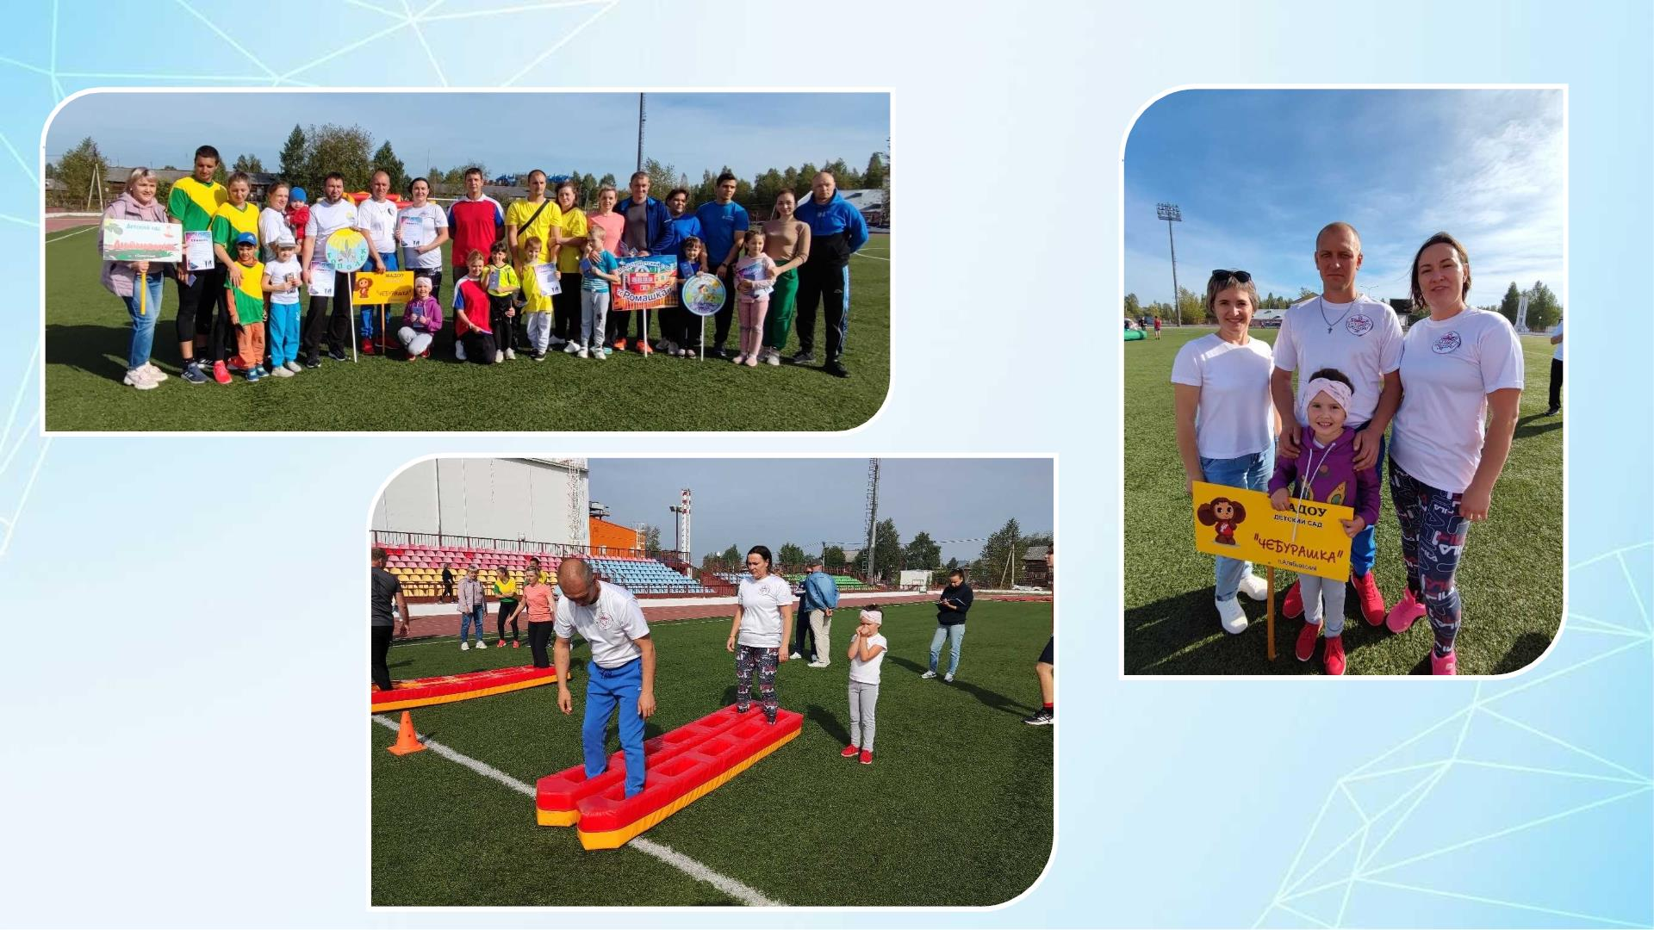
Участие семьи в районных соревнованиях

Slide 21
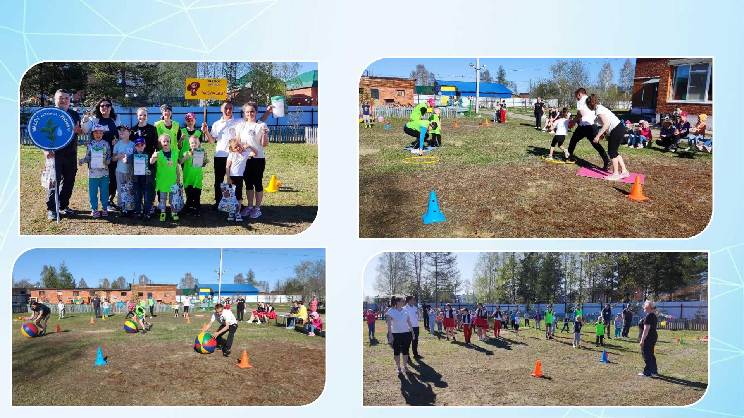
«Папа, мама, я – спортивная семья!»
праздник в МАДОУ д/с «Росинка г.п.Пионерский

Slide 22
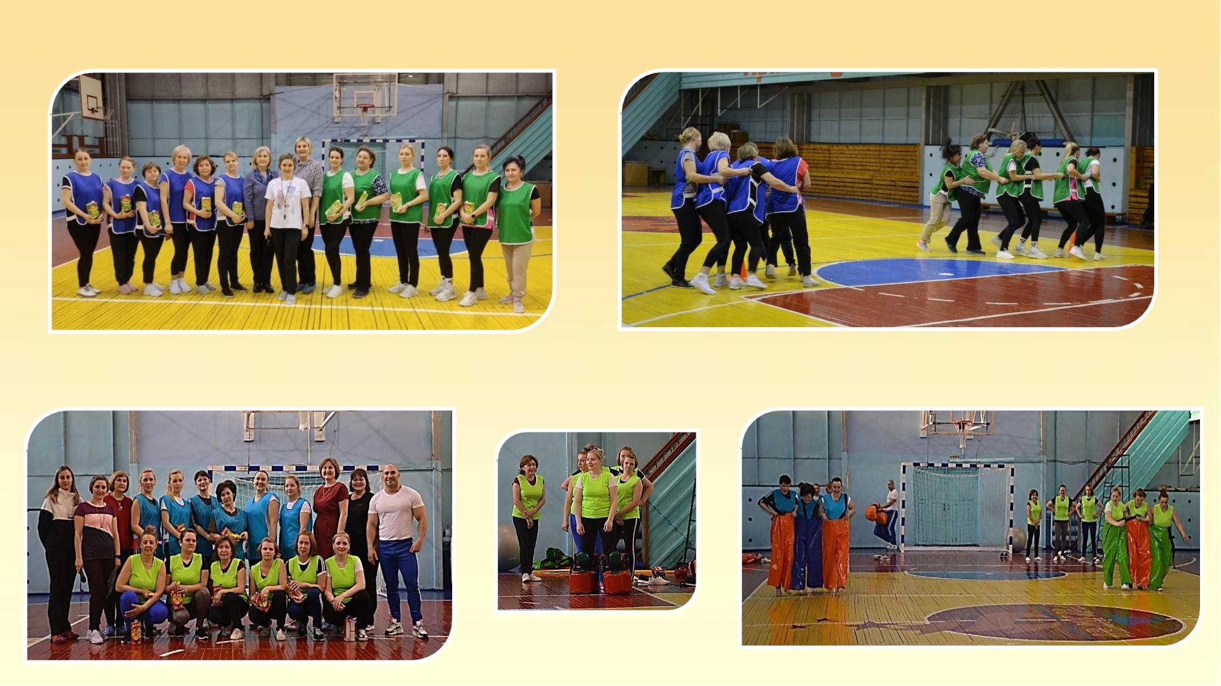
Весёлые старты «А ну-ка, девушки!»
«Сотрудники, вперёд!»

Slide 23
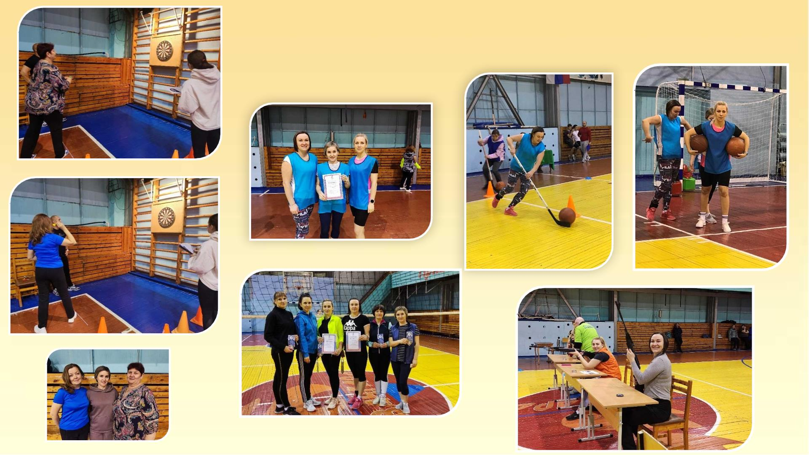
Участие сотрудников в поселковым спортивных
мероприятиях

Slide 24
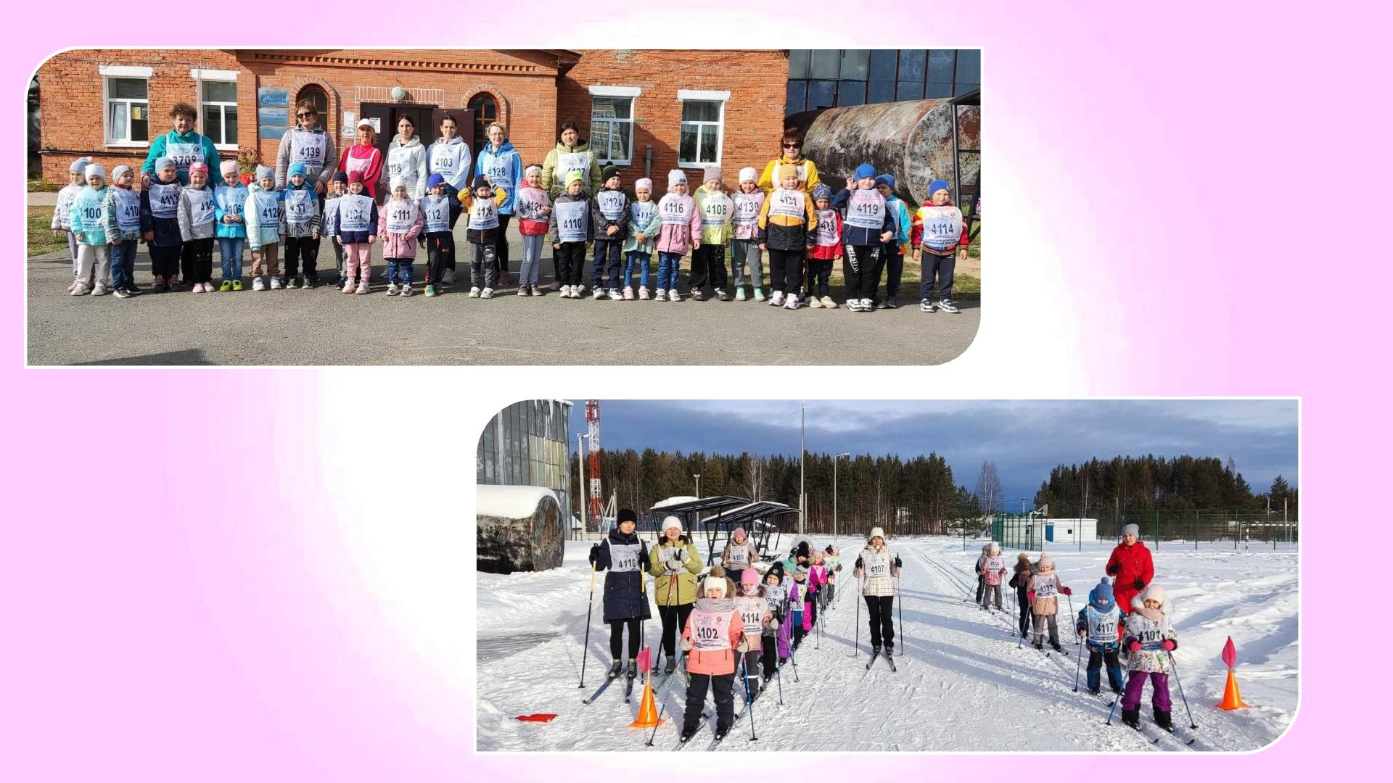
Кросс нации
Лыжня России

Slide 25
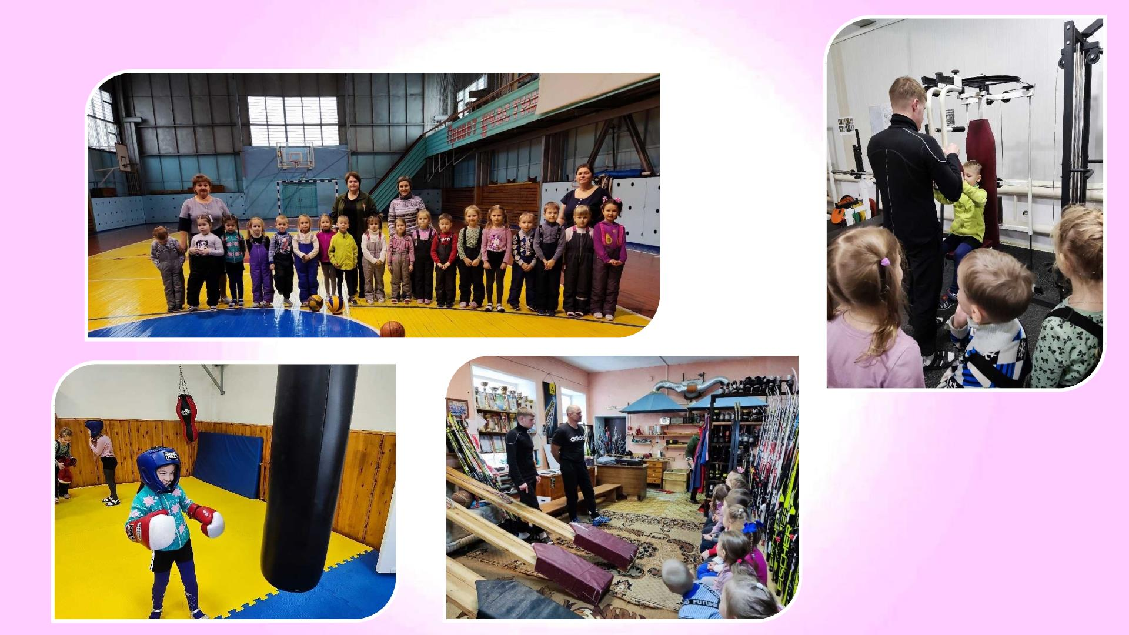
Экскурсия в спортивный комплекс

Slide 26
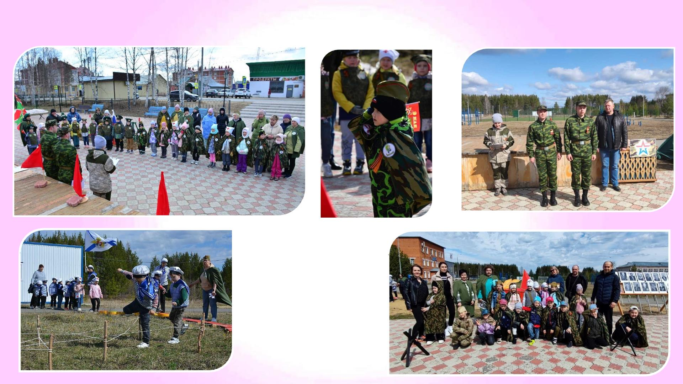
Военно-спортивная игра «Зарница»
игра «Зарница»
(май, 2024)

Slide 27
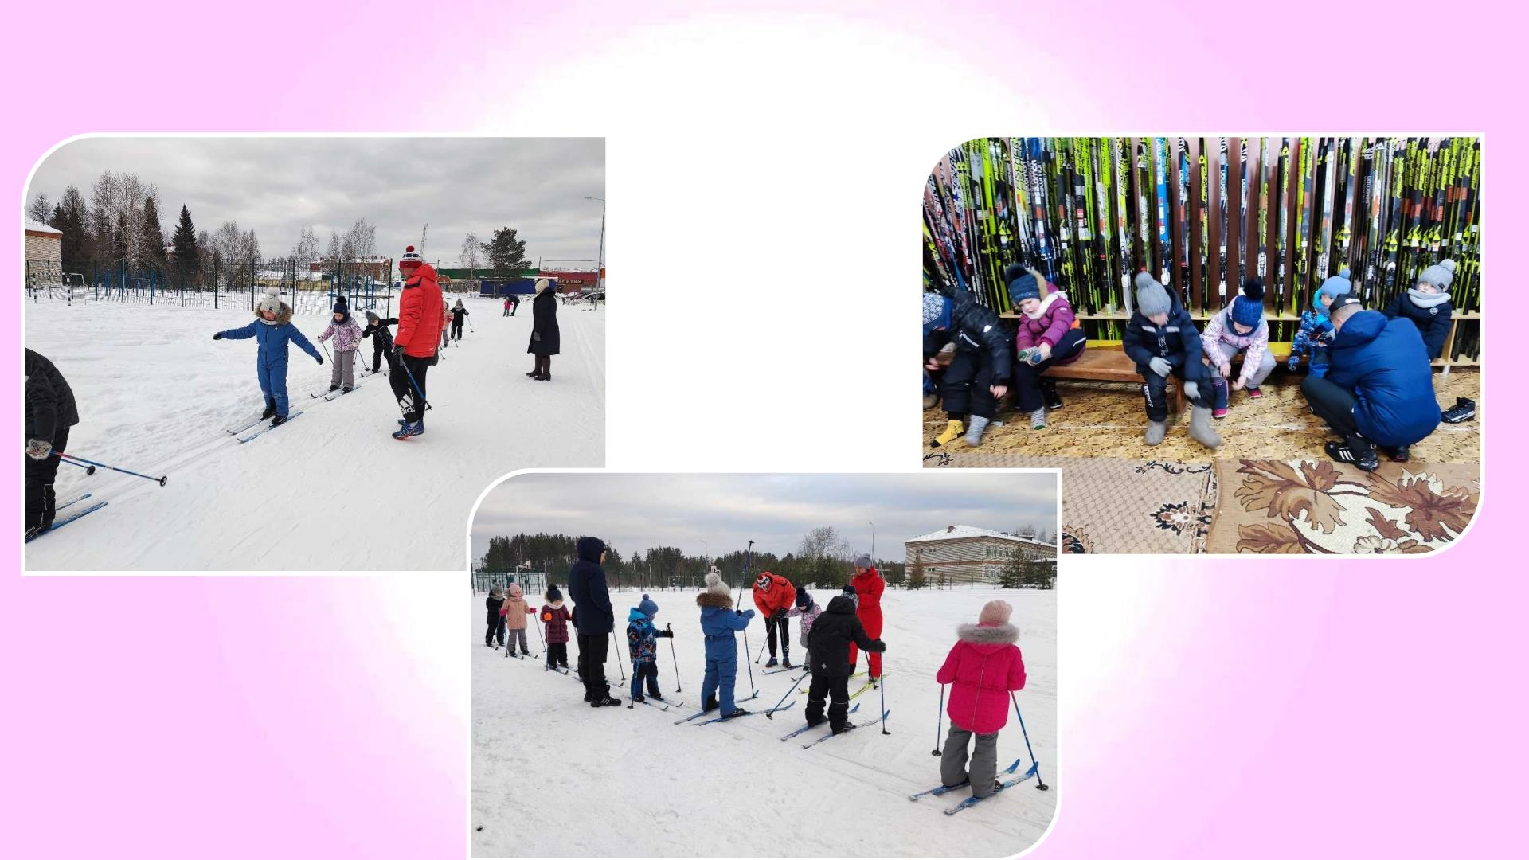
Сотрудничество с тренерами спортивной школы олимпийского резерва

Slide 28


